Slide 1
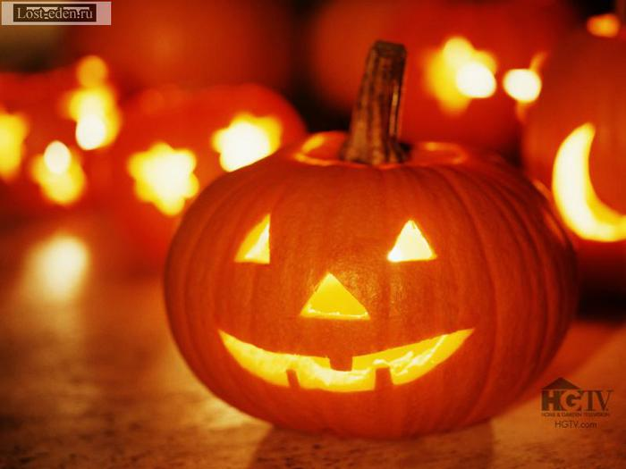
ХЭЛЛОУИН
Воспитатель группы продленного дня: Торопова Марина Владимировна

Slide 3
Что такое хэллоуин ?
Хэллоуин - это канун дня Всех Святых. Отмечают его 31 октября. Этот праздник праздную больше всего в США, для них это практически, как первое апреля. Но в России он не особо распространен.

Slide 5
Краткая история праздника
Первым пилигримам этого континента были хорошо известны оккультные корни Хэллоуина. К вашему сведению, они запретили празднование Хэллоуина в Америке. В США этот праздник был вне закона до 1845. После этого года Америку наводнили иммигранты из Ирландии, бежавшие из Европы после так называемого Картофельного Голода 1845-46 годов. Они-то и привезли с собой старинный праздник Друидов – Хэллоуин. Со временем празднование Хэллоуина распространилось на всю страну и континент.

Slide 7
Краткая история праздника
Но чтобы понять смысл Хэллоуина, необходимо ещё больше углубиться в историю. Мне удалось обнаружить, что в оригинале этот праздник назывался совсем иначе. Он зародился среди кельтских народов (Бретонцев, Галлов, Шотландцев и Ирландцев) задолго до рождества Христова. У этих народов была традиция – праздновать конец лета, принося жертвы своему богу Саману (Со-вейну). Он был "господином смерти и злых духов". В этот день праздновалось начало Нового Года кельтов.

Slide 9
ПРОИСХОЖДЕНИЕ НАЗВАНИЯ «ХЭЛЛОУИН
Как было сказано выше, раньше этот праздник имел совсем другое название: "Бдение Самана". В древней Британии Саман назывался Со-вэйн. Как же этот праздник приобрёл сегодняшнее имя – Хэллоуин.

Slide 10
Животные тоже празднуют ХЭЛЛОУИН

Slide 12
Конец

